Slide 1
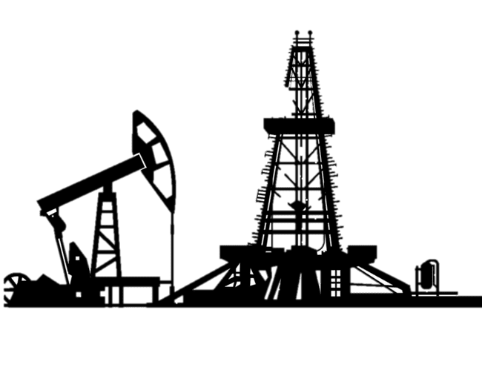
КАК ДОБЫВАЮТ НЕФТЬ
Презентация для детей
Старшего дошкольного возраста

Slide 3
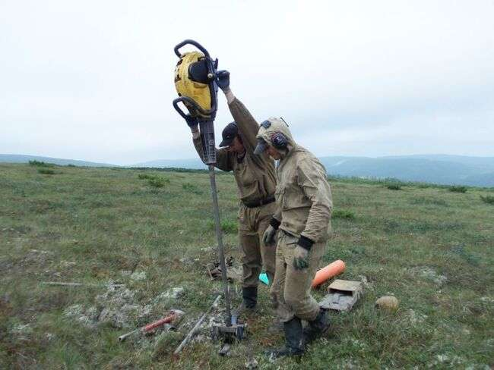
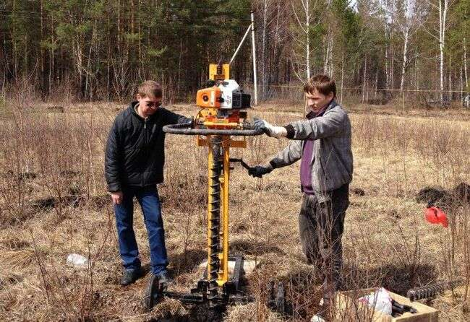
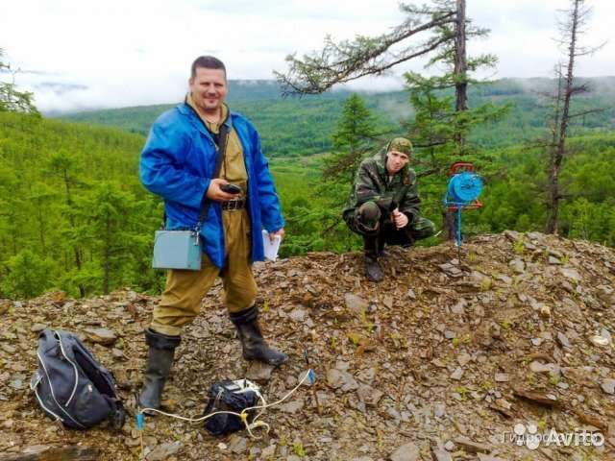
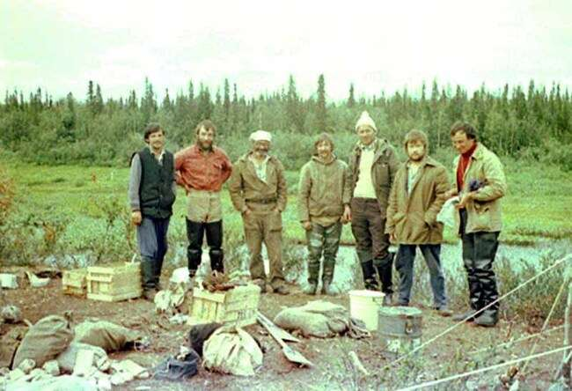
Разведка
ГЕОЛОГИ

Slide 4
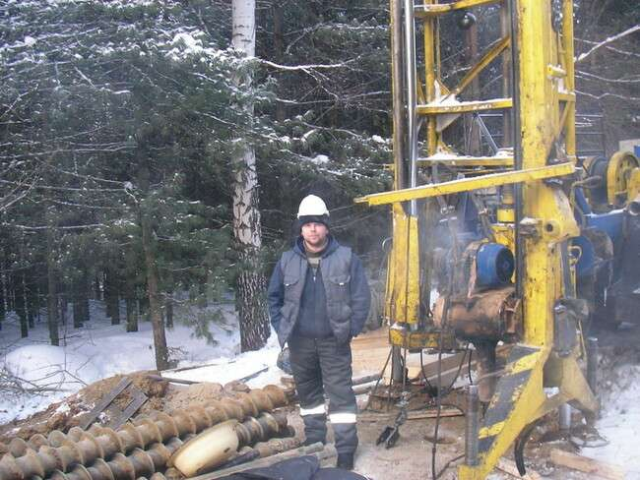
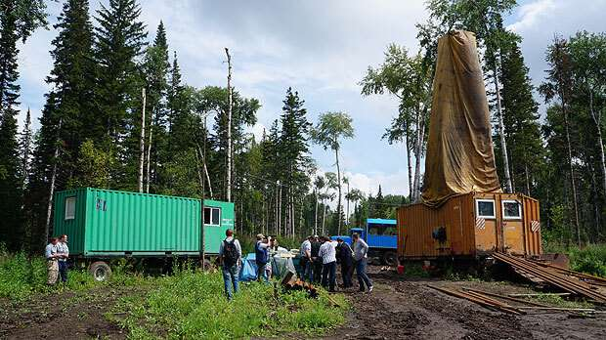
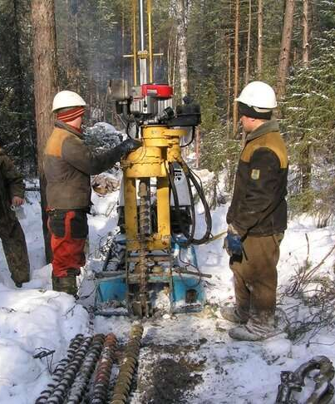
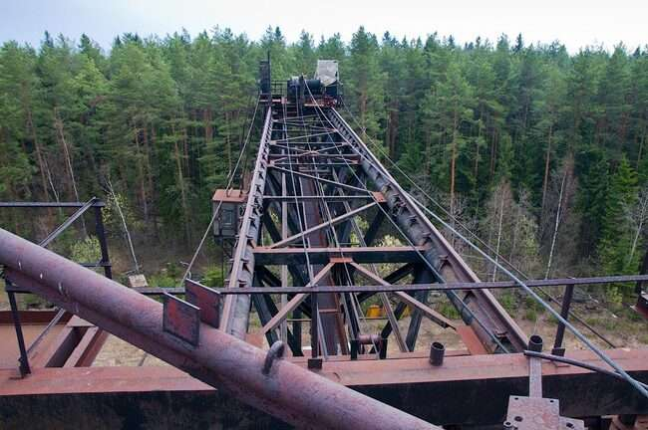
Бурение скважин
НЕФТЯНИКИ

Slide 5
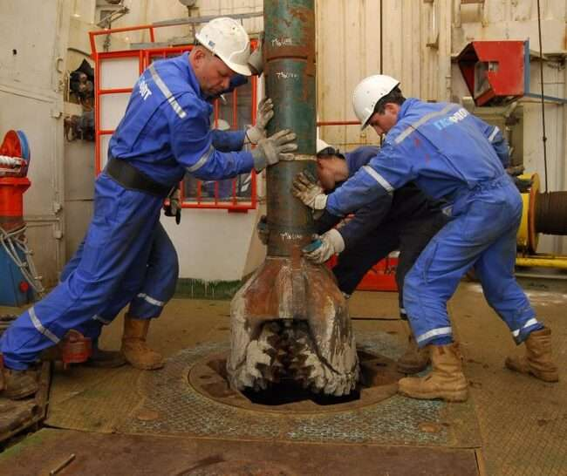
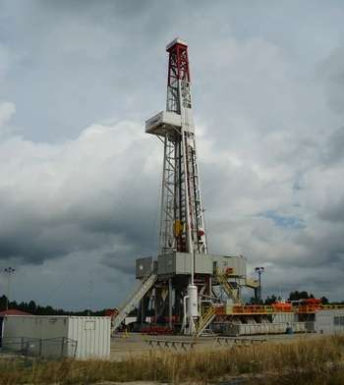
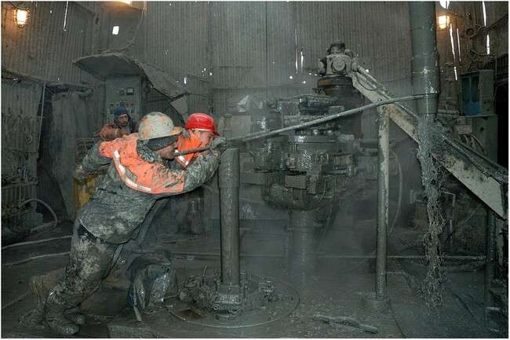
БУРОВИКИ

Slide 6
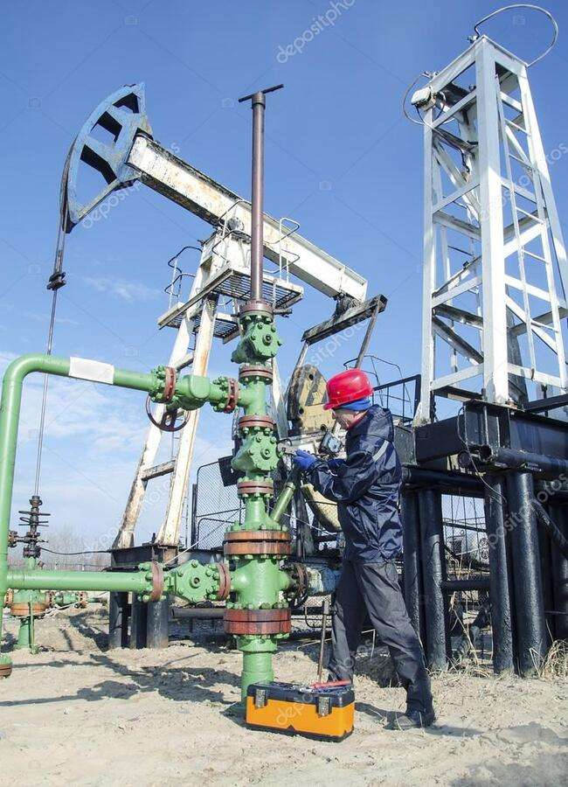
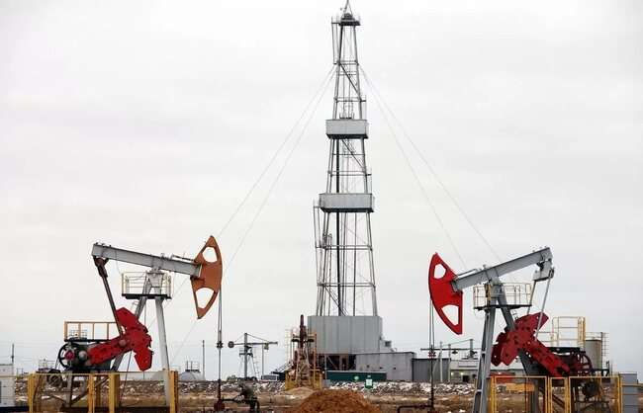
Добыча

Slide 7
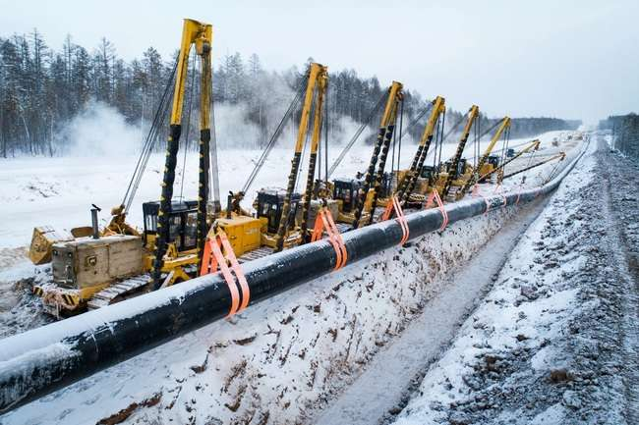
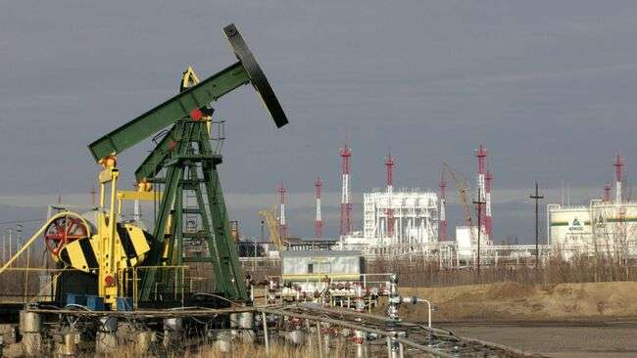
Транспортировка

Slide 8
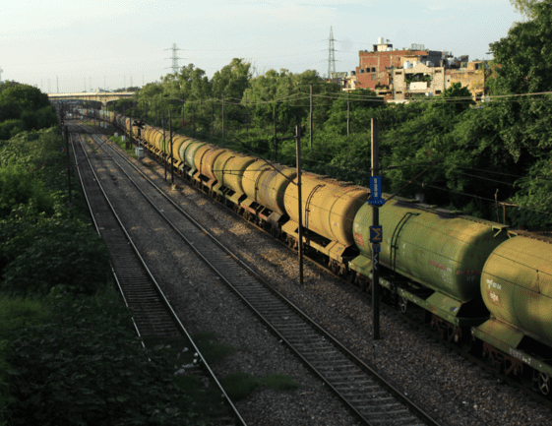

Slide 9
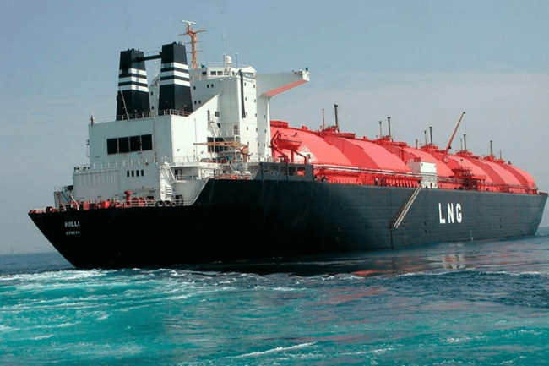

Slide 10
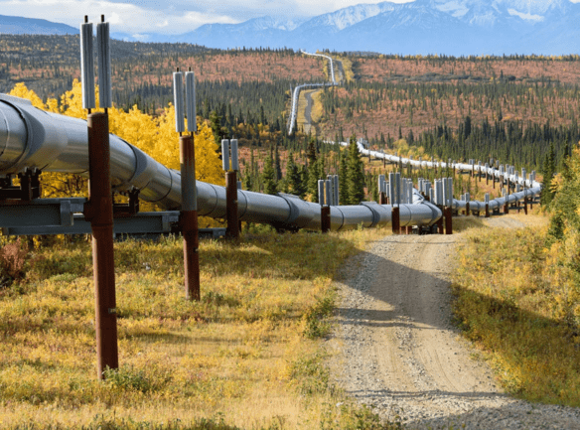

Slide 11
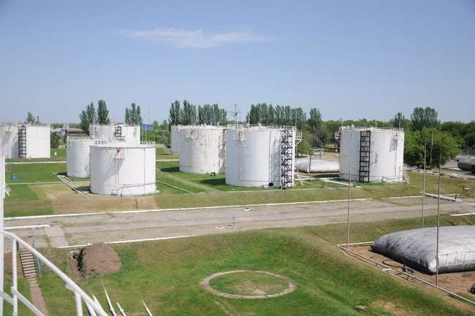
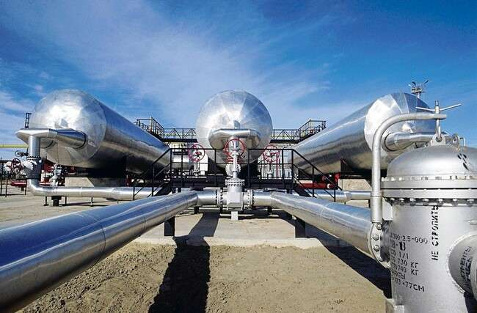
Нефтехранилище

Slide 12
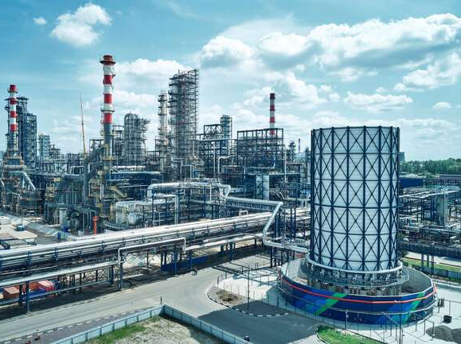
Завод по переработке

Slide 13
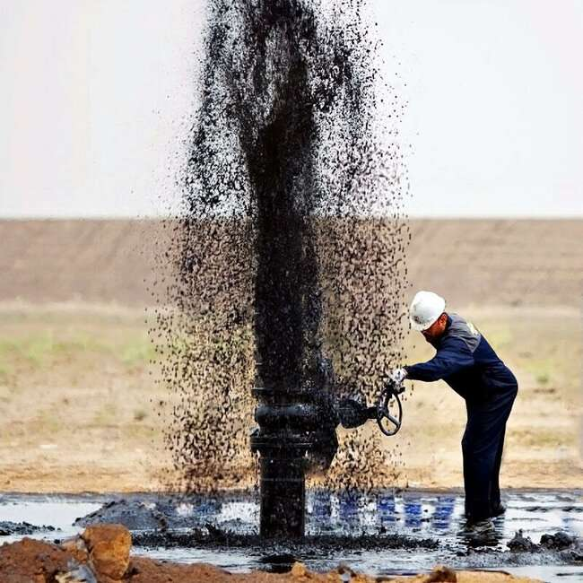
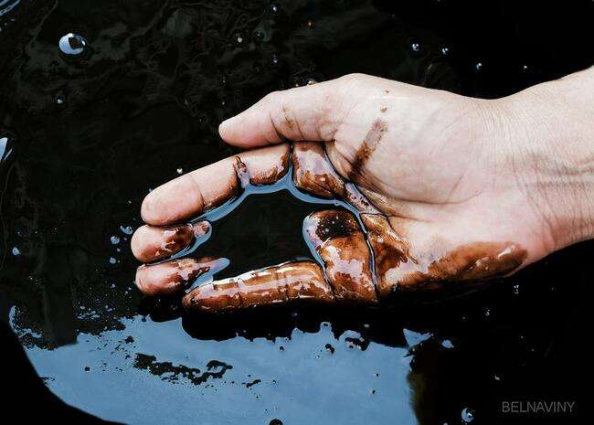
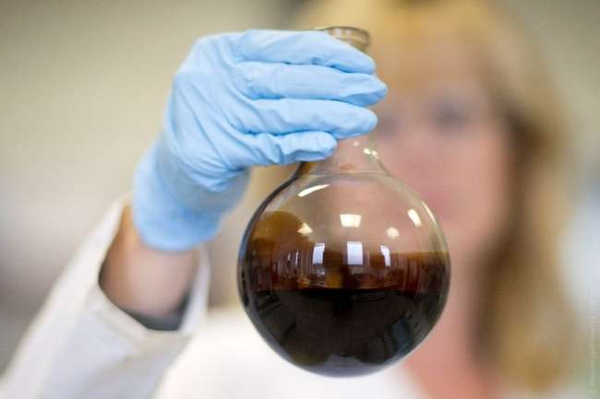
Нефть дает тепло и свет – Ей замены просто нет. Делают из нефти много: И асфальтные дороги, И костюмы, и рубашки, Удивительные чашки! Вспомните, как тепловоз Вас когда-то к морю вез… В его топках нефть горела, А без нефти - что за дело? И не даром в нашем крае Всяк нефтяник это знает. С нетерпеньем ее ждут, Черным золотом зовут. Ирина Андреева

Slide 15
Что делают из нефти

Slide 16
СПАСИБО ЗА ВНИМАНИЕ

